Slide 1

衛生局 邀約民眾健檢 難易度評估
2022.12.22 成果發表 －
(學生)
林佳隆、周學浩、顏鈺蓁、傅約榮、陳孟鴻
(衛生局)
陳淑娟主秘、鄧嘉仁、孫珮禎
(指導教授)
解巽評、李子璋
Notes:
我們是負責這次專案的小組

Slide 2
目錄 CONTENTS
- 01 專案目標
- 02 分類流程
- 03 模型分類成效
- 04 效益分析
電話邀約分類
- 01 分析流程
- 02 效益分析
篩檢站點分析

Slide 3
電訪
01 專案目標

Slide 4
專案目標
邀約成功率
時間成本
人力成本
金錢成本
Notes:
篩檢涵蓋率>60%，則該癌症的死亡率將會下降。
成功率，過程中順便去減少其他成本

Slide 5
電訪
02 分類流程

Slide 6
流程圖
(丟入歷史名冊)
(丟入新名冊)
輸入資料
資料分類
模型訓練
模型預測
輸出名單
篩檢資料
經濟、教育程度
歷史電訪名冊
新名冊
首/非首篩
固定/不固定
電話錯誤…/強烈拒絕
/其他回應
電訪名單
簡訊名單
Notes:
我們模型主要去抓取會因為打電話邀約而願意來的民眾有哪些特徵，簡稱為高效益的族群，去學習、訓練
，然後對未來的新名冊作預測，並根據預測出的機率高低去做排序，轉而輸出成名單

Slide 7
電訪
03 模型分類成效

Slide 8
模型分類成效
- 模型：Gradient Boosting Classifier (GBC)
66%
越高
提升
目前模型準確率
高效益族群相關度
邀約成功率
Notes:
那這個數字代表甚麼涵義 其實這個數字會跟邀約成功率成正比的 也就是準確率越高 邀約成功率也會越高
那原因是甚麼是因為我們的模型是根據高低潛力去區分 如果越準確也就意味著我們分出高潛力族群的相關度會越高
那你們再根據這個名單去做打電話邀約 那民眾會來的意願也會有所提升
但我們目前不太知道怎麼去把它數字化所以只能用口述方式保證說一定會有所提升

Slide 9
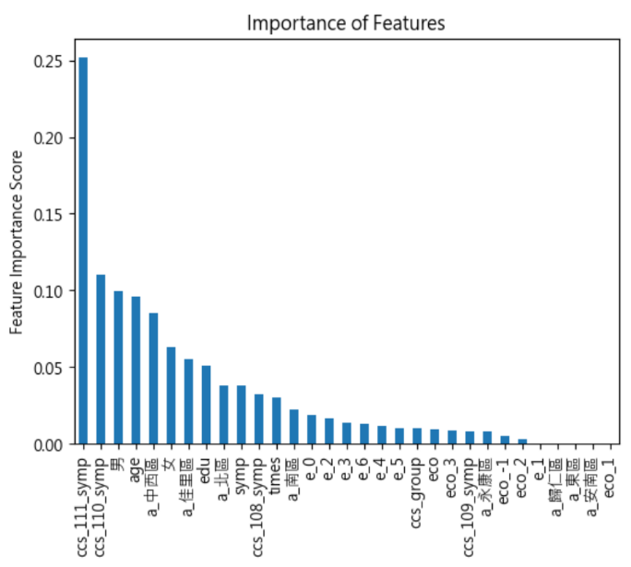
特徵
(人) 認為重要特徵
🡪 教育程度、經濟狀況、年齡
(模型) 認為重要特徵
🡪 近期是否有症狀、男性、年齡
Notes:
利用機器學習、AI的方式去幫助我們發現一些不是那麼直觀能觀察到的特徵

Slide 10
電訪
04 效益分析

Slide 11
總量：19,570通
非首篩數量：6,347通
腸篩效益分析
948通
4.8%
15%
減少
電話量
(總量)
(非首篩)
3 通
74 小時
9 工作天
3,032 (市話)元
13,287 (手機)元
每天減少電話數/年：
74 %
節省時間/年：
節省金錢/年：
減少無效電話比率：

Slide 12
總量：47,770通
非首篩數量：15,966通
整體效益估算
15%
44%
6,978通
減少
電話量
(總量)
(非首篩)
20 通
528 小時
66 工作天
22,325 (市話)元
95,006 (手機)元
每天減少電話數/年：
82 %
節省時間/年：
節省金錢/年：
減少無效電話比率：

Slide 13
站點
01 分析流程

Slide 14



站點
人流 醫療資源 生活機能
109年到111年總篩檢人數
附近的診所、醫院數量
附近的便利商店數量

Slide 15
流程圖
109-111年篩檢人次<30
一公里內便利商店數*資料筆數<10
一公里內診所數*資料筆數<30
一公里內醫院數=0
人流
生活機能
醫療資源
效果不彰
Notes:
列出過去設站效果較為「不彰」的站點

Slide 16
站點
02 效益分析

Slide 17
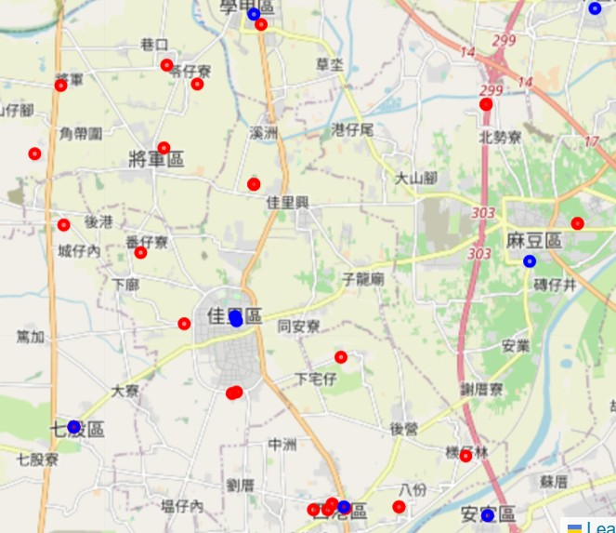
改進後效益分析
判斷不佳之站點：128個
若將全部不佳站點搬遷...
平均每天可增加
16 人
平均每年可增加
5957 人
大概佔每年的
6 %
(藍點為好站點;紅點為較差的站點)

Slide 18
Q&A

Slide 19
流程圖
(丟入歷史名冊)
(丟入新名冊)
輸入資料
資料分類
模型訓練
模型預測
輸出名單
篩檢資料
經濟、教育程度
歷史電訪名冊
新名冊
首/非首篩
固定/不固定
電話錯誤…/強烈拒絕
/其他回應
高效益
低效益
電訪名單
簡訊名單
Notes:
讓模型去學習、抓取出哪些特徵會對應到 那些透過打電話來做邀約 效果會比較好的民眾

Slide 20
流程圖
效果不彰
一公里內診所數*資料筆數<30
一公里內醫院數=0
109-111年篩檢人次<30
一公里內便利商店數*資料筆數<10
人流
生活機能
醫療資源
效益良好
109-111年篩檢人次>1000
一公里內便利商店數*資料筆數>1000
一公里內診所數*資料筆數>1000
Notes:
列出過去設站效果較為「不彰」的站點

Slide 21
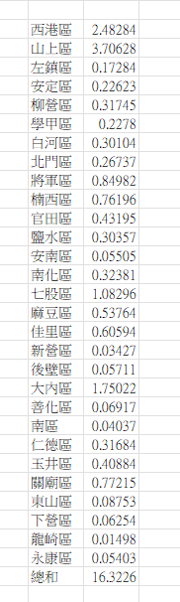
改進後效益分析
判斷不佳之站點：128個
若判斷全部之站點皆可去除...
最多每天平均可增加
16 人
最多每年平均可增加
5957 人
大概佔每年的
6 %
藍點為好站點;紅點為較差的站點
Notes:
因為首篩的民眾一定要打電話所以沒辦法做太多的處裡 所以這邊的分析主要針對有分類的部份去做成本上的分析

Slide 22

流程圖-找出效果較為「不彰」的站點
- 109年到111年總篩檢人數小於30
- 一公里內便利商店數*資料筆數小於10
- 應改進之地址排序表.csv
- 一公里內診所數*資料筆數小於30
- 一公里內醫院數為0

Slide 23
流程圖-找出效果「良好」的站點
- 109年到111年總篩檢人數大於1000
- 一公里內便利商店數*資料筆數大於1000
- 良好篩檢站地址.csv
- 一公里內診所數*資料筆數大於1000

Slide 24
結果輸出
- 首篩_電訪名單
輸出5個名單
電訪
- 高潛力_電訪名單
- 低潛力_電訪名單
簡訊
- 簡訊名單
修改
- 電話錯誤、空號、死亡名單

Slide 25
總量：19,570通
針對非首篩分析(數量：6347通)
腸篩效益分析
41 – 107 小時
5.1 – 13.3 工作天
617(10%)-1,278(20%)
減少的電話量
節省時間/年
2 – 4 通
每天減少電話數/年
1,974 – 4,090 (市話)元
7,404 – 19,170 (手機)元
48 – 100 %
減少無效電話比率
節省金錢/年
Notes:
因為首篩的民眾一定要打電話所以沒辦法做太多的處裡 所以這邊的分析主要針對有分類的部份去做成本上的分析

Slide 26
專案延伸
延伸到其他癌症篩檢
74 小時
9 工作天
948(15%)
2-3倍
減少的電話量
節省時間/年
3 通
每天減少電話數/年
3,032 (市話)元
13,287 (手機)元
延伸後可能提升的倍率
74 %
減少無效電話比率
節省金錢/年

Slide 27
整體效益估算
(總量：47,770通)
(非首篩總量：15,966通)
429 – 627 小時
54 – 78 工作天
6,428(40%)-7,527(47%)
減少的電話量
節省時間/年
18 – 21 通
每天減少電話數/年
20,570 – 24,080 (市話)元
77,136 – 112,875 (手機)元
63 – 100 %
減少無效電話比率
節省金錢/年
Notes:
因為首篩的民眾一定要打電話所以沒辦法做太多的處裡 所以這邊的分析主要針對有分類的部份去做成本上的分析

Slide 28
(平均)整體效益估算
(總量：47,770通)
(非首篩總量：15,966通)
528 小時
66 工作天
6978(44%)
減少的電話量
節省時間/年
20 通
每天減少電話數/年
22,325 (市話)元
95,006(手機)元
82 %
減少無效電話比率
節省金錢/年
Notes:
因為首篩的民眾一定要打電話所以沒辦法做太多的處裡 所以這邊的分析主要針對有分類的部份去做成本上的分析

